Slide 1
ORGANISASI DIGITAL
A. Ridwan Siregar

Slide 2
PERAN BARU SI DALAM ORGANISASI
Para manajer tidak bisa mengabaikan SI karena SI memainkan peranan penting dalam organisasi kontemporer
SI saat ini berdampak langsung pada bagaimana manajer memutuskan, merencanakan, dan mengelola para pekerja, dan selanjutnya meningkat pada membentuk produk apa yang akan dihasilkan, di mana, kapan, dan bagaimana
Oleh karena itu, tanggung jawab untuk SI tidak dapat didelegasikan kepada pengambil keputusan bersifat teknis

Slide 3
PERLUASAN CAKUPAN SI
Terjadi pertumbuhan saling ketergantungan antara strategi bisnis, peraturan, dan prosedur di satu sisi; dan perangkat lunak SI, perangkat keras, database, dan telekomunikasi di sisi lain
Perubahan pada salah satu komponen, memerlukan perubahan pada komponen lainnya

Slide 4
PERLUASAN CAKUPAN SI
Hubungan tersebut menjadi penting ketika manajemen merencanakan masa depan
Seperti apa bisnis yang akan dilakukan dalam lima tahun ke depan tergantung pada apa yang bisa dilakukan oleh sistem
Karena organisasi lebih seperti “organisasi digital”, sistem organisasi meluas pada pelanggan, pemasok, dan bahkan kompetitor

Slide 5
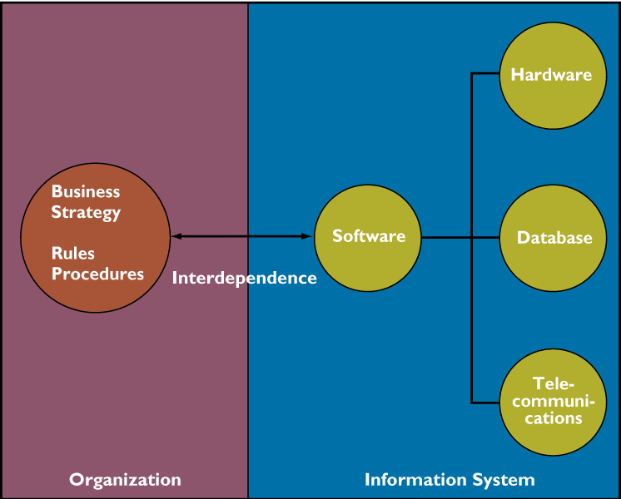
SALING KETERGANTUNGAN ANTARA ORGANISASI DAN SI

Slide 6
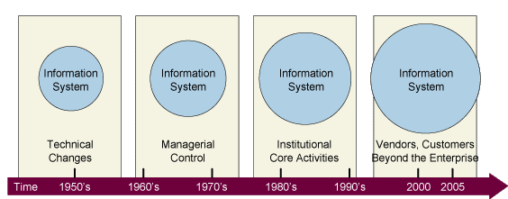
CAKUPAN LUAS SI

Slide 7
REVOLUSI JARINGAN DAN INTERNET
Kemampuan komputer meningkat dua kali lipat dalam setiap 18 bulan
Kemampun microprocessor meningkat 25.000 kali sejak penemuan pertama 30 tahun yang lalu
Internet menghubungkan jutaan jaringan dari lebih 200 negara di dunia
Jutaan orang yang bekerja di bidang ilmu pengetahuan, pendidikan, pemerintahan dan dunia bisnis saling bertukar informasi atau melakukan transaksi bisnis dengan organisasi lain di seluruh dunia

Slide 8
WWW
Kemampuan internet yang dikenal dengan World Wide Web telah menjadi perhatian khusus bagi organisasi dan manajer
WWW adalah suatu sistem dengan standar yang diterima secara universal untuk menyimpan, menemu-balik, dan menampilkan informasi dalam suatu lingkungan jaringan
Informasi disimpan dan ditampilkan sebagai halaman-halaman elektronik yang dapat mengandung teks, grafik, animasi, suara dan video
Halaman-halaman Web yang dipelihara oleh suatu organisasi disebut situs Web

Slide 9
PILIHAN DESAIN ORGANISASI
Organisasi Mendatar
Pemisahan Kerja dari Lokasi
Pengorganisasian-ulang Alur Kerja
Peningkatan Fleksibilitas Organisasi
Perubahan Proses Manajemen
Pendefinisian-ulang Batas-batas Organisasi

Slide 10
ORGANISASI MENDATAR
SI dapat mengurangi tingkatan (level) di dalam suatu organisasi dengan penyediaan informasi bagi para manajer untuk melakukan tugas penyeliaan (supervisi) terhadap pekerja dalam jumlah yang lebih besar dan memberikan kewenangan pengambilan keputusan kepada pimpinan pada level lebih rendah

Slide 11
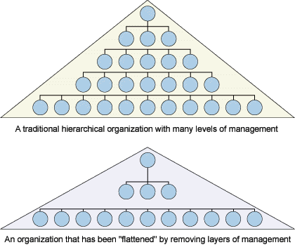
ORGANISASI SEMAKIN MENDATAR

Slide 12
KERJA TIM DI LOKASI BERBEDA
Kerja tim kolaboratif dapat dilakukan di antara sejumlah orang dalam jarak yang berjauhan seperti dalam pekerjaan merancang suatu produk atau layanan

Slide 13
PENGORGANISASIAN KEMBALI ALUR KERJA
SI telah mengubah secara progresif prosedur kerja manual menjadi prosedur kerja terautomasi, alur kerja, dan proses kerja
Alur kerja elektronik mengurangi biaya operasi dengan mengurangi kertas dan rutinitas manual yang menyertainya
Perbaikan alur kerja tidak hanya mengurangi biaya tetapi juga sekaligus memperbaiki pelayanan kepada pelanggan

Slide 14
PENINGKATAN FLEKSIBILITAS ORGANISASI
Organisasi dapat menggunakan teknologi komunikasi untuk mengorganisasikan dengan cara yang lebih fleksibel
Banyak produk atau layanan yang sudah ada yang bisa dikustomisasi dengan mudah tanpa biaya tambahan

Slide 15
PERUBAHAN PROSES MANAJEMEN
TI dapat membentuk-ulang proses manajemen, memberikan kemampuan yang lebih besar untuk membantu manajer merencanakan, mengorganisasikan, memimpin, dan mengontrol
Sebagai contoh, manajer dapat memperoleh informasi tentang kinerja organisasi hingga tingkat yang lebih rendah dari mana saja dan kapan saja

Slide 16
PENDEFINISIAN-ULANG BATAS ORGANISASI
SI yang mengautomasi alur kerja informasi pada keseluruhan batas-batas organisasi dan menghubungkannya terhadap pelanggan, distributor, atau pemasok

Slide 17
PERDAGANGAN ELEKTONIK DAN BISNIS ELEKTRONIK
Proses pengadaan dan pelayanan yang dilakukan secara elektronik, melibatkan penggunaan internet, jaringan dan teknologi digital lainnya dalam pemrosesan transaksi

Slide 18
ISU MANAJEMEN UTAMA
Bagaimana organisasi menggunakan TI untuk menjadi kompetitif, efektif, dan secara digital dimungkinkan?
Bagaimana organisasi memahami persyaratan bisnis dan sistem suatu lingkungan ekonomi global?

Slide 19
ISU MANAJEMEN UTAMA
Bagaimana organisasi membangun arsitektur informasi dan infrastruktur TI yang mampu mendukung tujuan organisasi dalam lingkungan kondisi dan teknologi yang berubah dengan cepat?
Bagaimana organisasi menentukan nilai bisnis SI?
Bagaimana organisasi memastikan bahwa SI digunakan secara etis dan perilaku yang bertangung-jawab sosial?

Slide 20
Arsitektur Informasi dan Infrastruktur Teknologi Informasi

Slide 21
TERIMA KASIH

